Slide 1

Comité Institucional de Coordinación de Control Interno
CICCI No.1
26/02 del 2026

Slide 2
CONTEXTO
Ley 87 de 1993. Por la cual se establecen normas para el ejercicio del control interno en las entidades y organismos del estado y se dictan otras disposiciones"
ARTÍCULO 13.- Comité de Coordinación del Sistema de Control Interno. Los organismos y entidades a que se refiere el artículo 5 de la presente Ley, deberán establecer el más alto nivel jerárquico un Comité de Coordinación del Sistema de Control Interno, de acuerdo con la naturaleza de las funciones propias de la organización.
Decreto 648 del 19 de abril de 2017.
ARTÍCULO 2.2.21.1.5 Comité Institucional de Coordinación de Control Interno. Las entidades que hacen parte del ámbito de aplicación de la Ley 87 de 1993, deberán establecer un Comité Institucional de Coordinación de Control Interno como órgano asesor e instancia decisoria en los asuntos del control interno,
PARÁGRAFO 1º. El Comité se reunirá como mínimo dos (2) veces en el año.
Resolución S0001628 del 19/10/2017, crea el Comité Institucional Coordinador de Control Interno- CICCI- en Indeportes.
Artículo tercero. Reuniones: El comité Coordinador de Control Interno, se reunirá por lo menos cada dos (2) meses y extraordinariamente cuando uno de los miembros lo determine

Slide 3
Temas a presentar:
I. Aprobación Plan Anual de Auditorias -PAA.
II. Informes realizados:
1. Evaluación a la gestión de las dependencias (evaluación del desempeño).
2. Informe del Estado del Sistema de Control Interno.
3. Rendición electrónica de la cuenta, (SIRECI) y Seguimiento a los planes de mejoramiento Institucional – CGA.
4. Informe sobre la Gestión de Peticiones, Quejas, Reclamos, Sugerencias, Denuncias y Felicitaciones (PQRSDF).
5. Evaluación al cumplimiento del Programa de Transparencia y Ética Pública
6. Seguimiento al mapa de riesgos de corrupción.
7. Verificación Comité de Conciliación-acción de repetición.
8. Evaluación anual-Sistema de Control Interno Contable.
9. Informe de Austeridad en el Gasto.
III. Informes a realizar en marzo y abril:
1. Licenciamiento de Software y Derechos de Autor.
2. Seguimiento a la inscripción de trámites - SUIT.
3. Seguimiento Circular Conjunta 100-004-2024
4. Seguimiento semestral Chip
5. Seguimiento al proceso de formulación y evaluación de los Acuerdos de Gestión
6. Seguimiento al Proceso de Gestión Documental (PGD y PINAR)
IV. Proposiciones y varios.

Slide 4
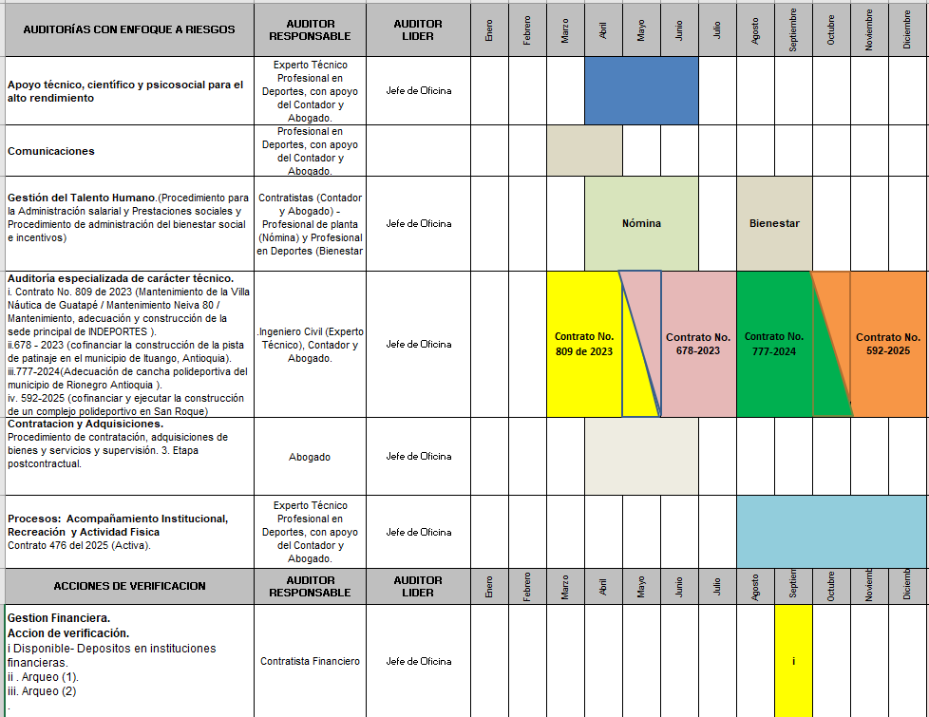
I. Aprobación Plan Anual de Auditorias. PAA
Auditoría
Juegos Deportivos
Nacionales

Slide 5
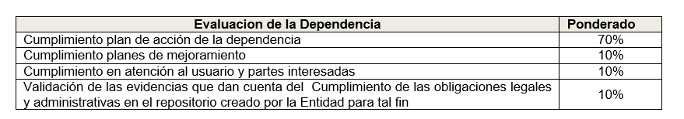
1. Evaluación a la gestión de las dependencias.
Es aquella que realiza anualmente la Oficina de Control Interno, por medio de la cual verifica el cumplimiento de las metas institucionales por parte de las dependencias de la entidad. Se basa en la evaluación cuantitativa y cualitativa del grado de ejecución de los compromisos establecidos por dependencia. Dicha verificación se estructura a partir de los siguientes criterios y ponderaciones:

Slide 6
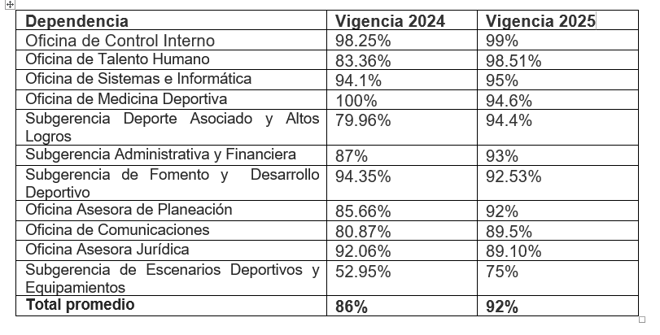
1. Evaluación a la gestión de las dependencias.

Slide 7
2. Informe del Estado del Sistema de Control Interno.
Evaluación semestral independiente del estado, funcionamiento y efectividad del Sistema de Control Interno, conforme al MECI.
Resultado semestre: 95 %, manteniéndose frente al período anterior.
El Sistema de Control Interno es responsabilidad de todas las dependencias, bajo el esquema de líneas de defensa.
Oportunidad de mejora: fortalecer la presentación y el análisis de la información en los espacios formales de seguimiento (CICCI, CGD y Comité Directivo).

Slide 8
  3. Rendición electrónica de la cuenta, (SIRECI) y Seguimiento a los planes de mejoramiento Institucional – CGA
.
Se realizó la rendición electrónica de la cuenta a través del aplicativo SIRECI, correspondiente al segundo semestre de 2025, dentro de los tiempos establecidos por la Contraloría General de la República.
Se efectuó el seguimiento a los Planes de Mejoramiento Institucional derivados de la CGA, correspondiente igualmente al segundo semestre de 2025, en la plataforma de Gestión Transparente, conforme a los lineamientos vigentes.

Slide 9
  4. Informe sobre la Gestión de Peticiones, Quejas, Reclamos, Sugerencias, Denuncias y Felicitaciones (PQRSDF).
Durante el segundo semestre de 2025, la Entidad alcanzó un 98 % de cumplimiento en los tiempos de respuesta de las PQRSDF, con 894 solicitudes recibidas y 16 respuestas inoportunas.
La Subgerencia de Fomento y Desarrollo Deportivo, pese a concentrar el 20 % de las PQRSDF (180 solicitudes), no registra casos vencidos, evidenciando una gestión oportuna y eficaz que se consolida como buena práctica institucional.

Slide 10
  5. Programa de Transparencia y Ética Pública (PTEP).
La evaluación del PTEP evidencia la necesidad de que la Oficina Asesora de Planeación implemente un plan de mejoramiento integral para el Subcomponente 8, Plan de Transición al PTEP, con cronograma de corto plazo y seguimiento periódico.
Evaluación al cumplimiento del Programa de Transparencia y Ética Pública (PTEP), antes PAAC, correspondiente al tercer cuatrimestre de 2025.
La evaluación incluyó el componente de Rendición de Cuentas (P-PO-15), evidenciando oportunidades de mejora en la planeación, definición de responsables y mecanismos de seguimiento.

Slide 11
  6. Seguimiento al mapa de riesgos de corrupción
Estado Actual
El Instituto tiene identificados 25 riesgos de corrupción, los cuales no han presentado materialización a la fecha.
Oportunidad de mejora
Implementación de una herramienta tecnológica especializada en la gestión de riesgos. La adopción de un software de este tipo fortalecería de manera significativa los procesos de análisis, valoración, control y seguimiento, optimizando la toma de decisiones y robusteciendo la gestión del cumplimiento institucional.

Slide 12
  7. Verificación Comité de Conciliación- acción de repetición.
Objetivo
Realizar seguimiento al cumplimiento del artículo 26 del Decreto 1716 de 2009 y al artículo 125 de la Ley 2220 de 2022, respecto al análisis, decisiones y actuaciones relacionadas con la procedencia o improcedencia de la acción de repetición del segundo semestre de 2025.
Verificación
No se relacionaron hechos atribuibles a funcionarios que generen responsabilidad por dolo o culpa grave.
Los pagos judiciales no fueron directos del Instituto, sino canalizados por el fondo financiero.
El Comité cumplió los términos y requisitos normativos.
No existen causales legales para iniciar acción de repetición en el período.

Slide 13
  8. Evaluación anual-Sistema de Control Interno Contable.
El Control Interno Contable evalúa 32 criterios clave del proceso contable mediante cuestionario: el cual verifica existencia (30%) y efectividad (70%) de los controles para garantizar razonabilidad financiera, según Resolución 193/2016 Contaduría General de la Nación.
El Control Interno Contable de INDEPORTES Antioquia alcanzó una calificación EFICIENTE (4,98/5), con fortalezas en políticas actualizadas (V4 MPC), proceso y procedimientos formalizados, uso de las herramientas tecnológicas como sistema contable SICOF, SharePoint, entre otras.
​
Recomendación clave: Fortalecer uso de estados financieros en control de proyectos de inversión para mayor toma de decisiones estratégicas.
​
Resultado: Gestión contable estable y sostenible.

Slide 14
  9. Informe de Austeridad en el Gasto.
INDEPORTES Antioquia cumplió estrictamente el Plan de Austeridad (Res. S2025000800), con racionalidad presupuestal: reducciones en servicios públicos, combustible (-24,37%), teléfono (-1,37%) e impresiones (-0,68%); incrementos controlados en contratos Prestación de Servicios (41,33%) y bienestar (38,16%) por necesidades misionales e IPC.
​
Fortalezas clave:
Ahorros netos en gastos generales.
Programas de vacaciones y bienestar fortalecidos.
Sin debilidades ni riesgos identificados.
​
Resultado: Gestión eficiente, alineada a Res. S2025000800 y directrices departamentales.

Slide 15
  III. Informes de ley a realizar en marzo y abril.
Marzo
Licenciamiento de Software y Derechos de Autor.
Seguimiento a la inscripción de trámites - SUIT.
Seguimiento Circular Conjunta 100-004-2024
Abril
Seguimiento semestral Chip
Seguimiento al proceso de formulación y evaluación de los Acuerdos de Gestión
Seguimiento al Proceso de Gestión Documental (PGD y PINAR)

Slide 16

  Proposiones y Varios .

Slide 17


